Slide 1
Årsmøde samt
Generalforsamling 2014

Slide 2
Aftens program
19.00-19.45: Generalforsamling
19.45-20.15: Kaffe/Æblekage – afstemning årets hjort
20.15-21.15: ”Jagt og forvaltning i Europas tættest bestand af kronvildt” v. vildtkonsulent Jens Henrik Jacobsen
21.15: Årets hjort

Slide 3
Generalforsamling 2014
Valg af dirigent og stemmetællere
Aflæggelse af beretning, herunder referat fra tidligere års generalforsamling
Fremlæggelse af regnskab
Fastlæggelse af kontingent for det kommende år
Forvaltningspolitikker
Indkomne forslag
Valg af bestyrelsesmedlemmer og 2 suppleanter
Valg af revisor og revisorsuppleant
Eventuelt

Slide 4
1: Valg af dirigent og stemmetællere
Bestyrelsen indstiller:
Dirigent: Martin Ingwersen
Stemmertællere: Tommy Broch
Jan Rasmussen

Slide 5
2: Beretning samt referat fra tidligere år
Vedtægter samt målsætninger for Kronhjorte.dk, som vedtaget på generalforsamling 2012:
Fastholde det lokale samarbejde omkring forvaltning af hjortevildt
Arbejde mod mere ”forvaltning” og mindre ”sprosse-afskydning”
Skabe ”bæredygtighed” i bestanden – til glæde for jægere, landmænd, skovejere og naturelskere
Forholde sig proaktivt til såvel kronvildt som dåvildt…
På sigt at søge lokal indflydelse på national forvaltning…

Slide 6
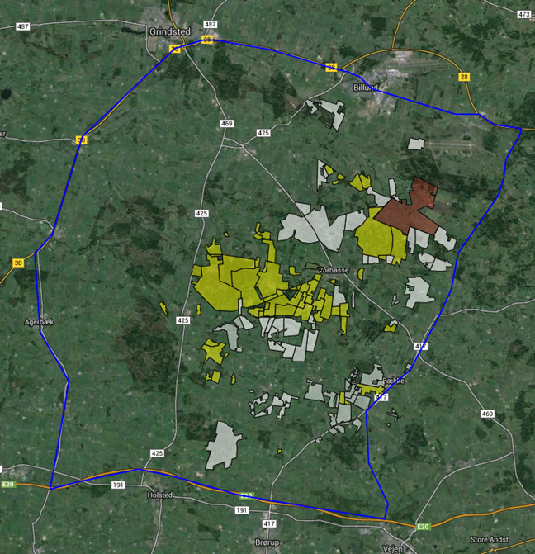
2: Beretning samt referat fra tidligere år
Fastholde det lokale samarbejde omkring forvaltning af hjortevildt
 | 2012/13 | 2013/2014
Ejendomme | 83 | 102
Hektar | Ca. 7.100 | Ca. 7.700
Jagtlejere | 24 ejendomme | 34 ejendomme
Gns. Areal/lejere | 132 ha. | 117 ha.
Lodsejere | 59 ejendomme | 68 ejendomme
Gns. Areal/ejere | 58 ha. | 55 ha.
Gul ordning | 50 ejendomme | 50 ejendomme
Hvid ordning | 33 ejendomme | 52 ejendomme
Udbytte/kron-vildt | 1 dyr pr. 49,6 ha. | 1 dyr pr. 44,7 ha
Web | 63.000 unikke besøgende ~ 172 pr. dag | 55.000 unikke besøgende ~151 pr. dag ~ 6 pr. time

Slide 7
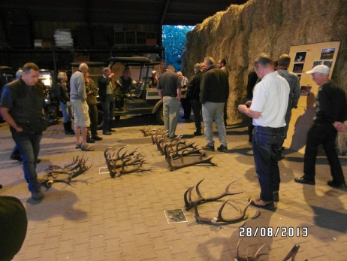
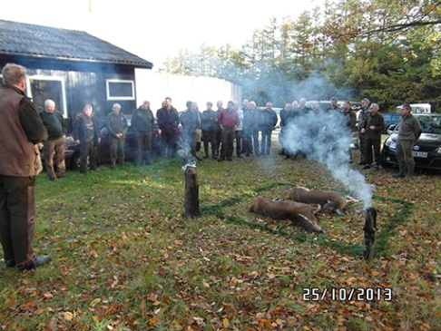
2: Beretning samt referat fra tidligere år
Fastholde det lokale samarbejde omkring forvaltning af hjortevildt
Generelt positivt indstillingen overfor samarbejde på tværs af skel
3 ”mini-laug” etableret og kørende – hertil et antal mindre formaliserede nabo-samarbejder
Dårligt repræsenteret vest for Holstedvejen (425)
Besøg i Klelund Dyrehave august 2013
Afholdt kalvejagt for hele området d. 25/10-13

Slide 8
2: Beretning samt referat fra tidligere år
Arbejde mod mere ”forvaltning” og mindre ”sprosse-afskydning”
Initiativ | 2012/13 | 2013/2014
Fælles fodring | Gennemført | Gennemført
Fælles biotopppleje | Gennemført | Gennemført
Koordinerede jagter | Gennemført | Gennemført
Fælles jagter | Gennemført | Gennemført
Koordinerede paroler | Gennemført | Gennemført
Koordineret kalvejagt | Gennemført | Gennemført
Fælles ”ruhe-zone” | Planlagt | Gennemført
Fælles afskydningsmål | Planlagt | Planlagt
Ændrede fredning | Ingen | Planlagt
Dåvildt | Ingen aktivitet | Rapportering og anbefaling
Faktaboks:
Kronvildtet kan blive ca. 16 år
En kronvildtbestand vil uden jagt vokse med 14-16% pr. år, hvilket er en fordobling på 5 år (potentiale 30% = fordobling på 2 år)
En voksen hind vil over 12 måneder bevæge sig over minimum 1.000 ha. (optimale forhold 250 ha.)
En voksen hjort vil over 12 måneder bevæge sig over minimum 3.500 ha.
Et stykke kronvildt har en flugtafstand på ca. 3,5 km og op til 25 km.(Stigende ved gentagende forstyrrelser)
Kronvildtet vil vende tilbage til lokationen efter 0,5-7 dage efter forstyrrelsen. (Stigende ved gentagende forstyrrelser)
Kronvildtets føde består af : Græsser (50%), Lyng (20-27%), urter(2-18%) og skud fra nåletræer (8-10%). Barkskrælninger op til 2%.
Landbrugsafgrøder: altædende, forkærlighed for kartofler, raps i tidlig stadig, havre og byg.
Markskader forårsaget af kronvildt kan opstå hele året
Den vigtigst forudsætning for kronvildtets trivsel er forstyrelsesfrie områder
En hjorts gevirstørrelse har ikke nogen entydig sammenhæng med hjortens alder – men er en ud af flere indikatorer
Kilder:
”www.fulgeognatur.dk”, Naturhistorisk museum i Århus
”Analyse af forvaltningen af krondyr”, SNS 2001, J.nr. SN1996-340
Faglig rapport nr. 690 ”Hvor nedlægges krondyrene - og hvorfor” (2008)

Slide 9
2: Beretning samt referat fra tidligere år
Skabe ”bæredygtighed” i bestanden – til glæde for jægere, landmænd, skovejere og naturelskere
Bæredygtighed = bestandsstørrelse og -sammensætning
*Jagtmuligheder/jagtleje
*Årlig produktion
*Synlighed
*Vildtskader
*Bestandssundhed
*Jagtleje

Slide 10
2: Beretning samt referat fra tidligere år
Skabe ”bæredygtighed” i bestanden – til glæde for jægere, landmænd, skovejere og naturelskere
Afskydning - Jagtsæsonen 2013/14
Opdateret d. 10/02-14
Kronvildt |  |  |  |  |  |  | Dåvildt
 |  | Medlemmer | Randområde | I alt | % |  |  |  | Medlemmer | Randområde | I alt | %
Kalve | Køn ikke oplyst | 41 | 29 | 70 | 25% |  | Kalve | Køn ikke oplyst | 8 | 0 | 8 | 20%
 | Hjortekalve | 8 | 2 | 10 | 4% |  |  | Hjortekalve | 2 | 0 | 2 | 5%
 | Kronkalve | 20 | 0 | 20 | 7% |  |  | Dåkalve | 7 | 0 | 7 | 18%
 | Kalve i alt | 69 | 31 | 100 | 36% |  |  | Kalve i alt | 17 | 0 | 17 | 43%
Hundyr | Hinder | 33 | 21 | 54 | 19%
 | Smalhinder | 12 | 5 | 17 | 6% |  | Hundyr | Då'er | 8 | 2 | 10 | 25%
 | Hundyr i alt | 45 | 26 | 71 | 25% |  |  | Hundyr i alt | 8 | 2 | 10 | 25%
Små hjorte | Spids | 17 | 12 | 29 | 10% |  | Hjorte | Spids | 11 | 1 | 12 | 30%
 | U6 | 4 | 0 | 4 | 1% |  |  | Halvskuffel | 1 | 0 | 1 | 3%
 | 6 | 14 | 6 | 20 | 7% |  |  | Fuldskuffel | 0 | 0 | 0 | 0%
 | U8 | 3 | 3 | 6 | 2% |  |  | Hjorte i alt | 12 | 1 | 13 | 33%
 | Små i alt | 38 | 21 | 59 | 21%
Mellem hjorte | 8 | 3 | 10 | 13 | 5%
 | U10 | 1 | 4 | 5 | 2%
 | 10 | 3 | 6 | 9 | 3%
 | Mellem i alt | 7 | 20 | 27 | 10%
Store hjorte | U12 | 6 | 4 | 10 | 4%
 | 12 | 3 | 4 | 7 | 3%
 | U14 | 3 | 0 | 3 | 1%
 | 14 | 1 | 0 | 1 | 0%
 | U16 | 0 | 0 | 0 | 0%
 | 16 | 0 | 1 | 1 | 0%
 | Store i alt | 13 | 9 | 22 | 8%
Totaler | Hundyr i alt | 86 | 41 | 126 | 45% |  | Totaler | Hundyr i alt | 19 | 2 | 21 | 53%
 | Hjorte i alt | 87 | 67 | 153 | 55% |  |  | Hjorte i alt | 18 | 1 | 19 | 48%
 | Total | 172 | 107 | 279 | 100% |  |  | Total | 37 | 3 | 40 | 100%

Slide 11
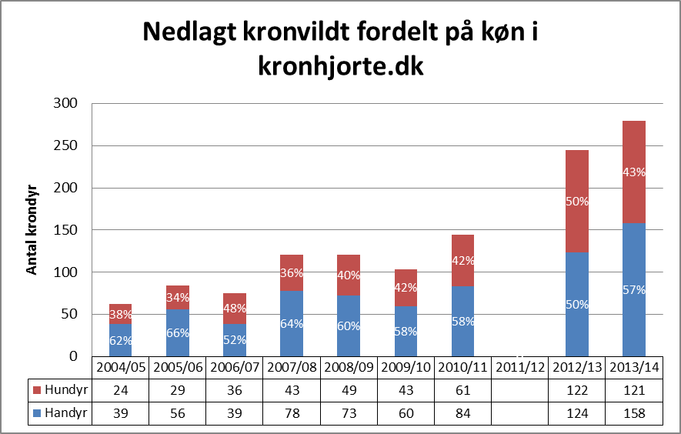
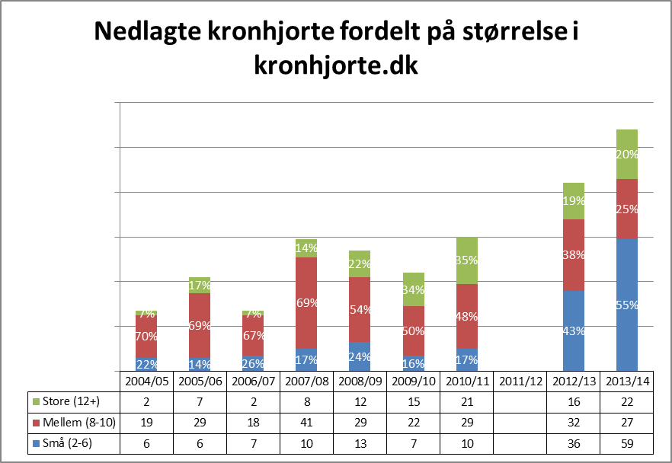
2: Beretning samt referat fra tidligere år
Skabe ”bæredygtighed” i bestanden – til glæde for jægere, landmænd, skovejere og naturelskere
Rekordmæssigt antal indberettede dyr – 279 stk. svarende til 13% mere end sidste sæson
Indberettet fra 35 medlemsejendomme mod 22 i 2012/13
Overvægt af handyr i afskydning. Stor forskel på ”medlemmer” og ”randzone”
Stigende afskydning af små hjorte
Vigende andel af ”mellem-hjorte” i afskydningen – 25% mellemhjorte er den laveste andel registreret i 10 år

Slide 12
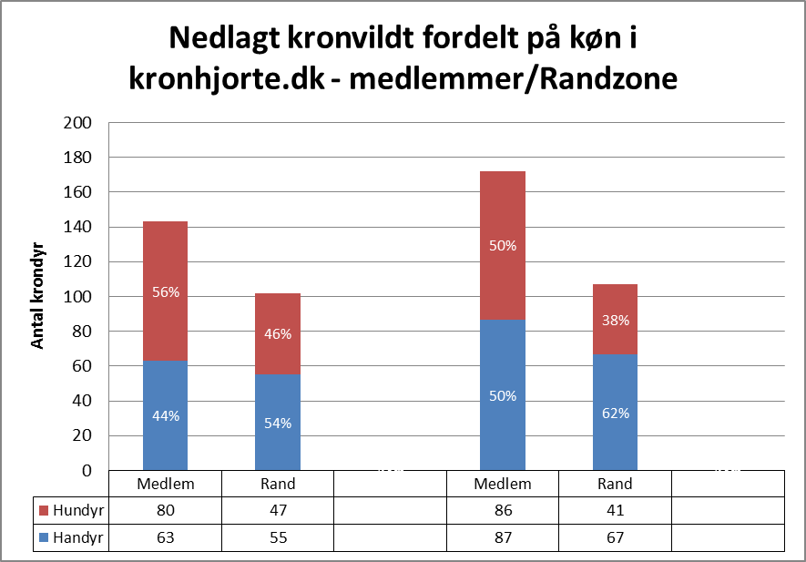
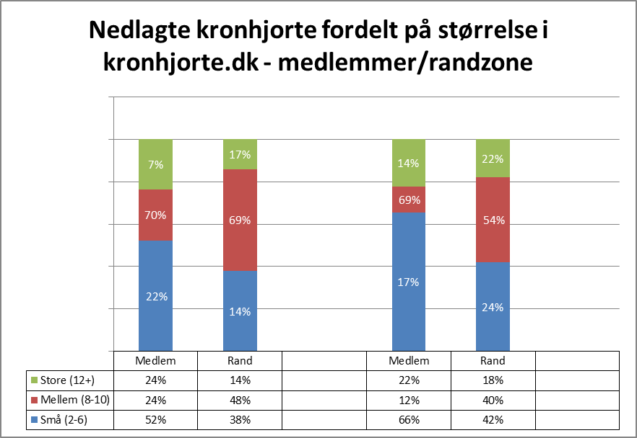
2: Beretning samt referat fra tidligere år
Skabe ”bæredygtighed” i bestanden – til glæde for jægere, landmænd, skovejere og naturelskere
Der er indberettet flere dyr fra såvel medlemmer som randzone i 2013/14 end foregående år
Kønsfordelingen er markant bedre blandt medlemmer end i randzone
Mellemhjorte nedlægges fortrinsvist i randzonerne, om end der er bedring i tallene.

Slide 13
2: Beretning samt referat fra tidligere år
Skabe ”bæredygtighed” i bestanden – til glæde for jægere, landmænd, skovejere og naturelskere
Størrelse og sammensætning af vor lokale bestand?
 |  | Forudsætninger:
 |  | Andel smaldyr blandt hundyrene |  |  |  |  | 25%
 |  | Andel beslåede kønsmodne hinder |  |  |  |  | 90%
 | Bestandsstørrelse
Andel handyr |  | 225 | 250 | 275 | 300 | 325 | 350 | 400 | 450 | 500 | 550 | 600 | 650 | 700 | 750 | 800 | 850 | 900 | 950 | 1000 | 1050 | 1100 | 1150 | 1200 | 1250
10% |  | 137 | 152 | 167 | 182 | 197 | 213 | 243 | 273 | 304 | 334 | 365 | 395 | 425 | 456 | 486 | 516 | 547 | 577 | 608 | 638 | 668 | 699 | 729 | 759
20% |  | 122 | 135 | 149 | 162 | 176 | 189 | 216 | 243 | 270 | 297 | 324 | 351 | 378 | 405 | 432 | 459 | 486 | 513 | 540 | 567 | 594 | 621 | 648 | 675
30% |  | 106 | 118 | 130 | 142 | 154 | 165 | 189 | 213 | 236 | 260 | 284 | 307 | 331 | 354 | 378 | 402 | 425 | 449 | 473 | 496 | 520 | 543 | 567 | 591
40% |  | 91 | 101 | 111 | 122 | 132 | 142 | 162 | 182 | 203 | 223 | 243 | 263 | 284 | 304 | 324 | 344 | 365 | 385 | 405 | 425 | 446 | 466 | 486 | 506
50% |  | 76 | 84 | 93 | 101 | 110 | 118 | 135 | 152 | 169 | 186 | 203 | 219 | 236 | 253 | 270 | 287 | 304 | 321 | 338 | 354 | 371 | 388 | 405 | 422
60% |  | 61 | 68 | 74 | 81 | 88 | 95 | 108 | 122 | 135 | 149 | 162 | 176 | 189 | 203 | 216 | 230 | 243 | 257 | 270 | 284 | 297 | 311 | 324 | 338
70% |  | 46 | 51 | 56 | 61 | 66 | 71 | 81 | 91 | 101 | 111 | 122 | 132 | 142 | 152 | 162 | 172 | 182 | 192 | 203 | 213 | 223 | 233 | 243 | 253
80% |  | 30 | 34 | 37 | 41 | 44 | 47 | 54 | 61 | 68 | 74 | 81 | 88 | 95 | 101 | 108 | 115 | 122 | 128 | 135 | 142 | 149 | 155 | 162 | 169
90% |  | 15 | 17 | 19 | 20 | 22 | 24 | 27 | 30 | 34 | 37 | 41 | 44 | 47 | 51 | 54 | 57 | 61 | 64 | 68 | 71 | 74 | 78 | 81 | 84
100% |  | - | - | - | - | - | - | - | - | - | - | - | - | - | - | - | - | - | - | - | - | - | - | - | -

Slide 14
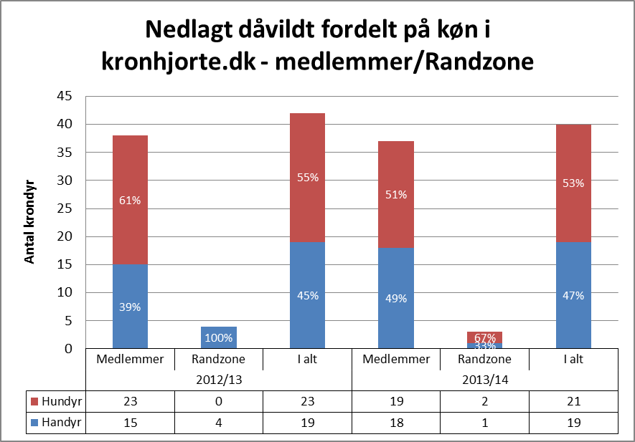
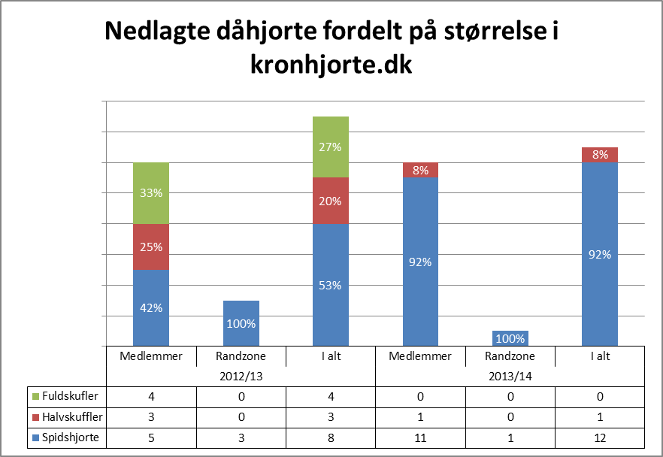
2: Beretning samt referat fra tidligere år
Skabe ”bæredygtighed” i bestanden – til glæde for jægere, landmænd, skovejere og naturelskere
Stabil afskydning på ca. 40 dyr pr. år
Overvægt af hundyr
Fravær af store hjorte i 2013/14
Hård afskydning af unge hjorte (spidshjorte)
Anbefaling for sæson 2014/15:
Meget lempelig afskydning af handyr – specielt unge hjorte (spidshjorte)

Slide 15
2: Beretning samt referat fra tidligere år
Skabe ”bæredygtighed” i bestanden – til glæde for jægere, landmænd, skovejere og naturelskere
Konklusioner
Kronvildt:
En sund bestand i niveauet 900-1.100 dyr. Bestanden er ikke voldsomt voksende, men der en tendens til spredning til nye revirer
Bestanden vurderes at indeholde 35-45% handyr
Gennemsnitsalderen for handyr vurderes stadig lav, 3-4 år. Fåtal hjorte i alderen 8 år+
Blandt medlemmer en balanceret kønsmæssig (50/50) og bæredygtig afskydning (1 pr. 45-50 ha.)
Fornuftigt udtag i randområder, dog med fortsat overvægt på handyr
Begrænset antal vildtskader - dog med enkelte meget belastede områder
Bestanden bevæger sig over et større areal end de tilmeldte 7.700 ha., hvorfor vi med fordel kan få flere nabo’er med i samarbejdet.
Dåvildt:
En sund bestand i niveauet 125-150 dyr. Bestanden er ikke voldsomt voksende, og koncentrer sig omkring et mindre antal ejendomme (ses dog som strejfvildt i hele området)
Bestanden vurderes at indeholde 25-40% handyr
Gennemsnitsalderen for handyr vurderes stadig lav, 2-3 år. Fåtal hjorte i alderen 5 år+
Blandt medlemmer en balanceret kønsmæssig (50/50) og bæredygtig afskydning
Fornuftigt udtag i randområder
Meget stort udtag af unge handyr, hvilket ikke er bæredygtigt på sigt.

Slide 16
2: Beretning samt referat fra tidligere år
Proaktivitet og indflydelse på landspolitik
Kronvildt.dk’s aktiviteter:
Indlæg ved årsmøde i Egtved Hjortelaug
Løbende dialog med hjortevildtgruppe samt DJ omkring forvaltning, jagttider, etc.
Aktivt arbejdet for ”kronhjorte.dk”-medlem i den regionale hjortevildtgruppe
Kronhjorte.dk’s hovedbudskaber:
Hjortevildt skal forvaltes hvor hjortevildtet er – ikke hvor ideologerne er!
Hjortevildt skal forvaltes med udgangspunkt i hjortevildtets biologi !
Reel forvaltning er lig konkrete handlinger – handlinger der skal besluttes og udføres lokalt !

Slide 17
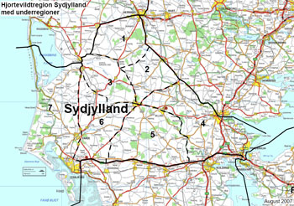
2: Beretning samt referat fra tidligere år
Proaktivitet og indflydelse på landspolitik
Nuværende bestyrelse i den regionale hjortevildtgruppe, Sydjylland:
Formand Ulrik Baunsgaard (DJ)
Erling Christensen (landbrug)
Benny Ølgod (Skov- og landbrug)
Knud Henrik Hansen (Dansk Skovforening)
Claus Løth (DN)
Hans Fischer-Nielsen (Friluftsrådet)
Naturstyrelsen – Blåvandshuk (sekr.)
Folketinget
Miljøministeren
Vildtforvaltningsrådet
(skov-landbrug, grønne organisationer, DJ)
Den Nationale Kronvildtgruppe
(Skov-og landbrug, grønne organisationer, DJ)
Den Regionale Kronvildtgruppe
(Skov-og landbrug, grønne organisationer, DJ)
Græsrødderne (Kronhjorte.dk)
(Skov- og landbrug, grønne organisationer, DJ)

Slide 18
2: Beretning samt referat fra tidligere år
Knæk og bræk i den kommende sæson

Slide 19
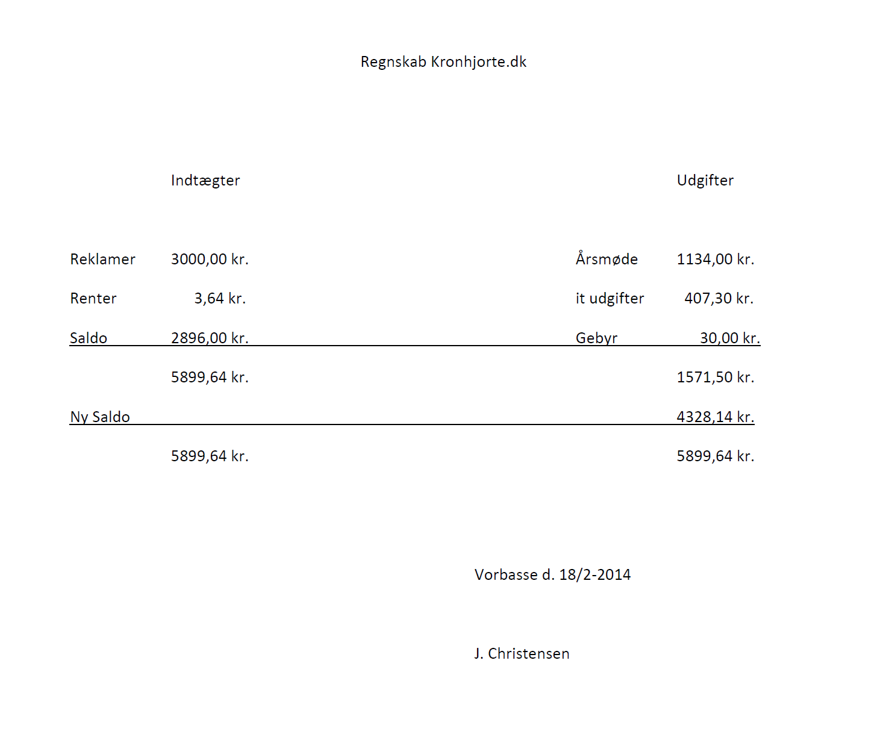
3 & 4: Regnskab 2013 samt kontingent for 2014
Kontingent 2014/15:
Bestyrelsen indstiller 0,00 DKK

Slide 20
5: Forvaltningspolitikker
Bestyrelsen indstiller følgende 3 ordninger
Gul ordning:
  Jagtetiske regler for hjortevildt
  Åbenhed og indberetning af afskydning
  Frivillig fredning af 8-,9- og 10-ender kronhjorte
  Hvid ordning:
  Jagtetiske regler for hjortevildt
  Åbenhed og indberetning af afskydning
  FORESLAG: Orange ordning:
  Jagtetiske regler for hjortevildt
  Åbenhed og indberetning af afskydning
  Frivillig fredning af 3-,4- og 5-årige kronhjorte
  Pligt til at medbringe trofæ og underkæbe på alle nedlagte hjorte til årsmødet.
  Alle ordning er gældende fra de tiltrædes til de opsiges (forlænges automatisk fra år til år).

Slide 21
5: Forvaltningspolitikker
Definition af alder og afskydning:
Måned | Hoved | År | Leveår | Afskydning
00-12 md | 0 | 0 år | 1. | Fri
12-24 md | 1. hoved | 1 år | 2. | Lille krop
24-36 md | 2. hoved | 2 år | 3. | Lille krop, 6-ender eller mindre
36-48 md | 3. hoved | 3 år | 4. | Fredet
48-60 md | 4. hoved | 4 år | 5. | Fredet
60-72 md | 5. hoved | 5 år | 6. | Fredet
72-84 md | 6. hoved | 6 år | 7. | 8-10-ender eller moden hjort
Fredet

Slide 22
5: Forvaltningspolitikker
Hjortevildtforvaltningens udvikling…
”Anarki”
Simple forvaltnings-principper
Nuancerede forvaltnings-principper
Åbenhed og samarbejde
Konkrete målsætninger og forvaltningsplaner
Samarbejdet i Vorbasse/Hovborg området har eksisteret i 13-14 år
Etableret åbenhed og samarbejde på tværs af naboskel
”Simple” forvaltningsprincipper (sprossefredning) praktiseret, med gode resultater, i mere end 10 år
Generel stor viden, erfaring og interesse i hjortevildtforvaltning

Slide 23
5: Forvaltningspolitikker
Succeskriterie:
Naturlig aldersfordeling i bestanden
Nuværende status:
Få ældre hjorte (både korn- og dåvildt)
Udfordring:
Trofæ-størrelse er ikke en entydig, retvisende indikator på dyrets alder
Mulig konsekvens:
Trofæmæssigt dårlige hjorte kan opnå alder og styrke til præge avlen. Unge, lovende hjorte afskydes

Slide 24
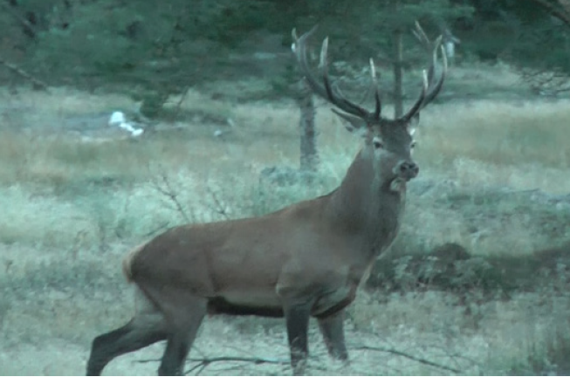
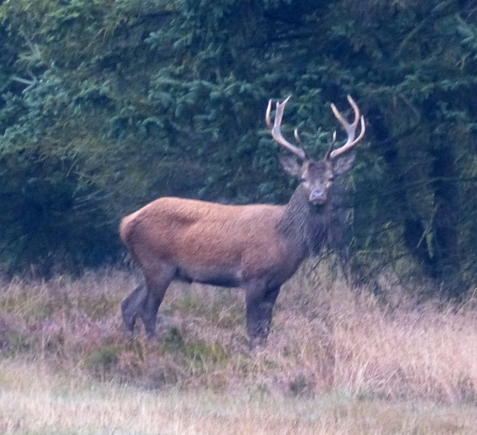
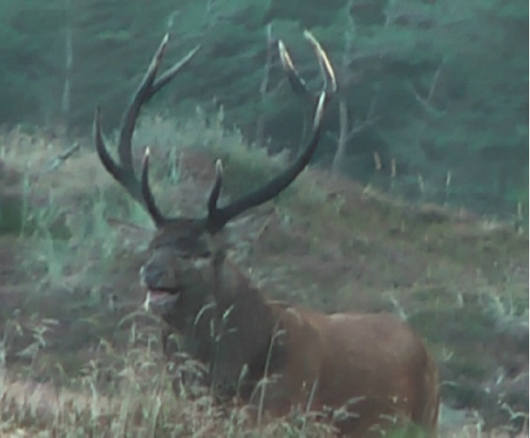
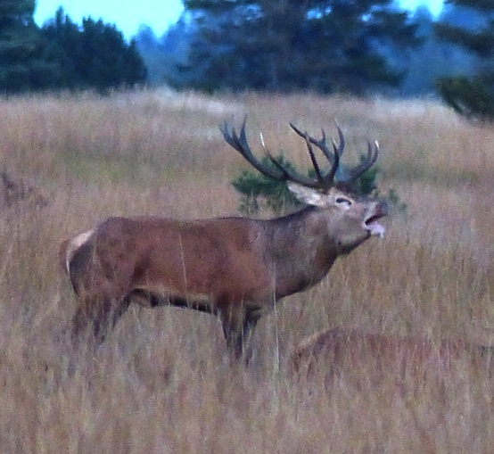
5: Forvaltningspolitikker
Sprosse-fredning
Ikke afskud
Afskud
Ikke afskud
Alders-fredning
Afskud

Slide 25
5: Forvaltningspolitikker
Motivation for ”Orange ordning”:
Der kan skydes selektivt af helt unge hjorte (1-2 år)
”Unge” hjorte får lov at vise sit potentiale…
”Mellem-aldrende” hjorte kan selekteres, når de har bevist manglende trofæ-mæssige kvaliteter, og dermed forhindres væsentlig indflydelse på avlen
Selekteringen sker på et senere tidpunkt i hjortens alder, hvilket – alt andet lige – vil medfører en øget gennemsnitsalder på hjortebestanden.

Slide 26
5: Forvaltningspolitikker
-
Kræver stor viden/tilbageholdenhed fra den udførende jæger
Afskydning af trofæ-bærende hjorte vil være praktisk ”umulig” på selskabsjagter/trykjagter
+
Hjorten er ”uskyldig” til det modsatte er bevist
Gennemsnitsalderen vil, alt andet lige, stige
Mulighed for at tage dårlige ”trofæ’er” ud af avlen
Trofækvaliteten vil øges
I områder med lav bestandstæthed, vil antal nedlagte hjorte på kort sigt falde
Bestyrelsen anbefaler, at ”orange ordning” vedtages, og at ordningen herefter evalueres efter 3 år (marts 2017)

Slide 27
6: Indkomne forslag
Der er ikke indkommet forslag

Slide 28
7: Bestyrelsesmedlemmer og suppleanter
På valg til bestyrelsen:
Michael Raun modtager genvalg
Ole Holm modtager genvalg
På valg som suppleant:
Martin Ingwersen modtager genvalg
Bent Poulsen modtager genvalg

Slide 29
8: Revisor og revisorsuppleant
På valg som revisor:
Arne Andersen modtager genvalg
På valg som revisorsuppleant:
Jens Rasmussen modtager genvalg

Slide 30
9: Eventuelt
Krybskytteri
Ordet er frit…
HUSK:
Kalvejagt d. 24. oktober 2014. Fælles morgenmad kl. 10.00

